Slide 1
LMS modul s javascript funkcionalnošću
Notes:
Moodle je najbolje rješenje za online učenje i revolucija za kolegije na Webu. Koristiti Javascript u Moodle-u je veoma korisno kako za administratore tako i za programere. Koriste se ugrađene knjižnice koje pružaju moderno i dinamično iskustvo koje korisnici danas očekuju. Ove upute će Vam prikazati osnove kombiniranja Moodle-a s javascriptom. Osim toga, upoznati ćemo se i s načinom ugrađivanja Yahoo User Interface Libirary (YUI) unutar Moodle-a. Pomoću YUI-a moći ćemo napraviti dinamična sučelja i bolje proizvode za svoje korisnike.

Slide 2
Kombinacija Moodle-a i JS
Putanja do poddirektorija vježba
Kod datoteke blank.php
Notes:
Za početak stvoriti ćemo poddirektorij pod nazivom vjezba. Unutar njega spremamo sve datoteke koje ćemo stvoriti uz pomoć ovih uputa.
Započinjemo datoteku otvaranjem PHP taga koristeći standardnu oznaku <?php . Zatim uključujemo Moodle-ovu konfiguracijsku datoteku. Dodajemo ovaj dokument kako bi postavili potrebno Moodle okružje za programiranje, uključuje dvije globalne varijable koje ćemo koristiti $PAGE i $OUTPUT.
$PAGE definira centralno spremište informacija o trenutnoj stranici koju generiramo u odgovoru na korisnikov zahtjev.
$OUTPUT se koristi kao generator HTML-a i izlaz, omogućava nam da generiramo zaglavlje i podnožje za našu stranicu na temelju trenutne Moodle-ove teme.
Spremamo datoteku unutar direktorija vjezba.

Slide 3
Kombinacija Moodle-a i JS
Prikaz datoteke blank.php u pregledniku
Notes:
Kako bi provjerili kako to sada izgleda, u naš preglednik unosimo adresu localhost/moodle/vjezba/blank.php
Ovaj kod pruža jednostavnu stranicu sa standardnim zaglavljem i podnožjem.
Sada ćemo se upoznati s uključivanjem javascript datoteke koja će imati nastavak .js. Potrebno je stvoriti novu PHP datoteku pod nazivom requirejs.php i pohraniti ju u direktorij vjezba.

Slide 4
Kombinacija Moodle-a i JS
Prikaz datoteke blank.php u pregledniku
Kod datoteke alert.js
Notes:
Stvaramo datoteku prema predlošku koji smo stvorili u prvom koraku i dodajemo liniju koda $PAGE->requires->js('/cook/alert.js'); pomoću koje uključujemo JS datoteku u naš PHP kod.
Zatim stvaramo JS datoteku sa samo jednom linijom koda.

Slide 5
Kombinacija Moodle-a i JS
Prikaz requirejs.php datoteke u pregledniku

Slide 6
Kombinacija Moodle-a i JS
Prikaz koda require_init_data.php
Prikaz koda require_init_data.js
Notes:
Sada kada smo naučili kako učitati JS datoteku, potrebna nam je metoda za izlučivanje koda. I ovaj puta koristiti ćemo $PAGE kako bi pozvali JS funkciju unutar PHP datoteke.
Nazvati ćemo je requirejs_init_data.php. Ovaj kod postavlja jednostavnu Moodle stranicu i uključuje JS datoteku koja se naziva require_init_data.js
Nakon što smo pozvali $PAGE->requires->js, dodali smo sljedeći kod: $PAGE->requires->js_init_call('hello', array('Hello', $USER->username));
Prvi parametar je niz koji sadrži ime JS funkcije koju želimo pozvati, u ovom slučaju to je hello.
Drugi parametar je PHP array vrijednosti koje su proslijeđene u JS funkciju, onim redoslijedom kako su definirane.
Korištenjem array-a ovdje dopuštamo js_init_call metodi da podržava veći broj argumenata, u ovom slučaju to su dvije: poruka i korisničko ime.
Stvaramo JS datoteku requirejs_init_data.js

Slide 7
Kombinacija Moodle-a i JS
Prikaz require_init_data.js u pregledniku
Notes:
Sada, kada učitamo stranicu, vidimo JS upozorenje s porukom koju smo postavili s korisničkim imenom trenutnog korisnika.

Slide 8
Moodle YUI
YUI – vodeća JS knjižnica na internetu
sadrži alate koji skraćuju vrijeme pisanja koda
Notes:
Sljedeći primjer je prikaz kalendara u moodle-u pomoću JS knjižnice Yahoo! User Interface Libirary (YUI).
YUI (Yahoo User Interface) je jedna od vodećih knjižnica na internetu u upotrebi. Postoji puno zadataka koje treba obaviti tijekom pisanja JavaScript koda. Veliki dio tih zadataka je bavljenje razlikama među web preglednicima. U potrebi za načinima da se sakriju različitosti za svaki preglednik nastale su knjižnice koje okupljaju komplete alata za ove potrebe, poznatije kao JavaScript knjižnice. Sastoji se od kodova pisanih pomoću JS i CSS-a kako bi se omogućilo stvaranje interaktivnih web aplikacija kakve korisnici danas traže.

Slide 9
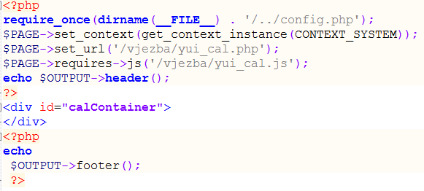
Moodle kalendar
Prikaz yui_cal.php
Notes:
Unutar ovog primjera prikazati ćemo kako učitati kalendar korištenjem YUI 2 modula unutar YUI 3.
Kao i svaki puta do sada, započinjemo stvaranjem PHP datoteke. Nazvati ćemo je yui_cal.php unutar direktorija vjezba.
Možemo primijetiti ako yui_cal.php ima poveznicu na JS datoteku yui_cal.js koja se također nalazi unutar direktorija vjezba. Ova PHP datoteka sadrži <div> tag na koji smo postavili ID pod nazivom calContainer. Unutar ovog <div> elementa izvoditi će se nas YUI kod.

Slide 10
Moodle kalendar
Prikaz yui_cal.js
Notes:
Yui_cal.js datoteka sadrži kod kao na slici.
Prvo smo učitali modul pod nazivom yui2-calendar. Svi dostupni YUI 2 moduli se koriste svojim originalnim imenima sa yui2 prefiksima.
U sljedećem koraku smo ponovno kreirali objekt iz YUI 2. Ovo je omogućeno kao dio YUI 3 objekta Y, u formi Y.YUI2.
Zatim kopiramo to u novi objekt koji smo nazvali YAHOO. Ovo sada odgovara YUI 2 stilu kodiranja i čini lakšim ponovno koristiti YUI 2 kod ovdje. Za kraj stvorili smo novu instancu YUI 2 kalendara YAHOO.widget.Calendar koji će se izvršiti unutar ranije stvorenog div elementa.

Slide 11
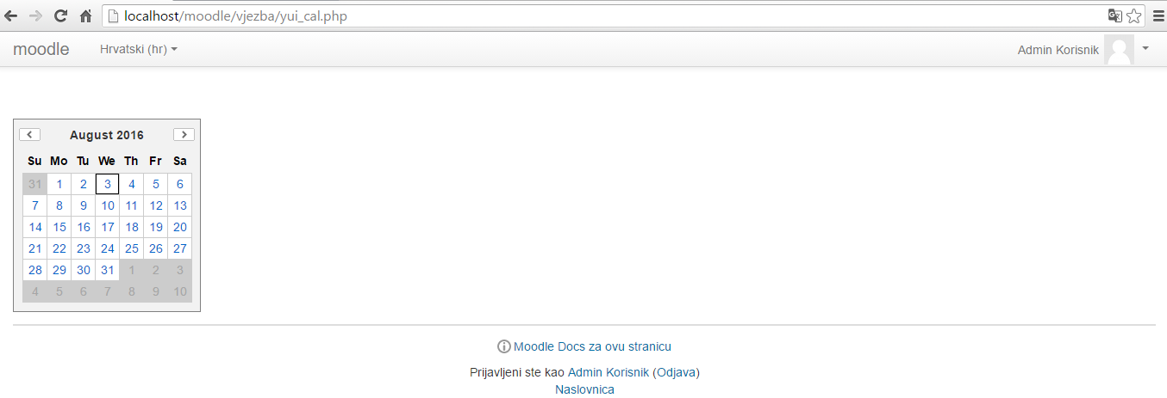
Moodle kalendar
Prikaz yui_cal.php u pregledniku
Notes:
Kada učitamo datoteku yui_cal.php u pregledniku, trebao bi se prikazati kalendar kao na sljedećoj slici:

Slide 12
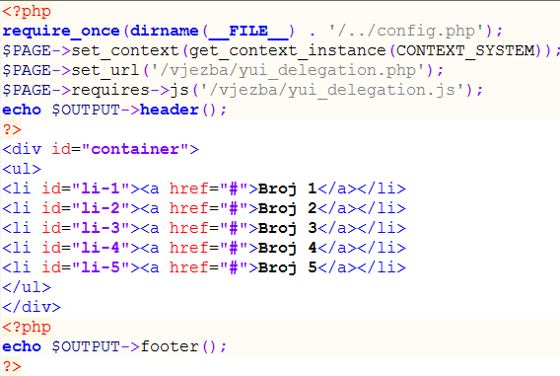
Moodle poveznice
Prikaz yui_delegation.php
Notes:
Posljednji primjer također koristi YUI kod.
Postaviti ćemo poveznice na našu stranicu, a JS kod će nam pomoću skočnog prozora javiti koju smo kliknuli.
Stvaramo PHP datoteku pod nazivom yui_delegation.php
Stvorili smo PHP datoteku i postavili Moodle programsko okruženje kao i do sada. Unutar ove datoteke uključili smo i neodređenu listu poveznica koje se nalaze unutar div elementa. Na ove poveznice ćemo uključiti događaje na klik pomoću YUI delegation.

Slide 13
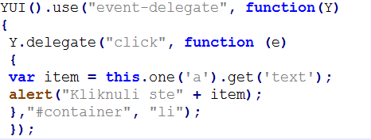
Moodle poveznice
Prikaz yui_delegation.js
Notes:
Koristiti ćemo event delegation kako bi izvršili klik događaj za svaku poveznicu u listi. U trenutku klika na poveznicu pojaviti će se prozorčić upozorenja koji će prikazivati koja je poveznica odabrana. Koristeći ovu metodu možemo dodati poveznica koliko želimo i to bilo kada, izbjegavajuću potrebu da dodamo ili promijenimo bilo koji od naših JS kodova kada to učinimo.

Slide 14
Moodle poveznice
Prikaz yui_delegation.php u pregledniku

Slide 15
Hvala na pažnji !

